Slide 1










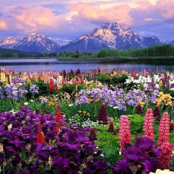




Bài giảng thiết kế bởi Vũ Hồng
LH: FB Vũ Hồng | https://www.facebook.com/vuhong1972 | hongvu7219@gmail.com
Chào mừng các con đến với tiết học Tiếng Việt
Notes:
Bài giảng được thiết kế bởi: Vũ Hồng LH: FB Vũ Hồng | https://www.facebook.com/vuhong1972/ | hongvu7219@gmail.com

Slide 2



Bài giảng thiết kế bởi Vũ Hồng
LH: FB Vũ Hồng | https://www.facebook.com/vuhong1972 | hongvu7219@gmail.com
Khởi động
Notes:
Bài giảng được thiết kế bởi: Vũ Hồng LH: FB Vũ Hồng | https://www.facebook.com/vuhong1972/ | hongvu7219@gmail.com

Slide 3





Bài giảng thiết kế bởi Vũ Hồng
LH: FB Vũ Hồng | https://www.facebook.com/vuhong1972 | hongvu7219@gmail.com
VẺ
ĐẸP
QUANH
EM
Notes:
Bài giảng được thiết kế bởi: Vũ Hồng LH: FB Vũ Hồng | https://www.facebook.com/vuhong1972/ | hongvu7219@gmail.com

Slide 4



ĐỌC MẪU
LŨY TRE
Tìm từ khó đọc
Bài giảng thiết kế bởi Vũ Hồng
LH: FB Vũ Hồng | https://www.facebook.com/vuhong1972 | hongvu7219@gmail.com
Mỗi sớm mai thức dậy
Luỹ tre xanh rì rào
Ngọn tre cong gọng vó
Kéo mặt trời lên cao.
Những trưa đồng đầy nắng
Trâu nằm nhai bóng râm
Tre bần thần nhớ gió
Chợt về đầy tiếng chim.
Mặt trời xuống núi ngủ
Tre nâng vầng trăng lên
Sao, sao treo đầy cành
Suốt đêm dài thắp sáng.
Bỗng gà lên tiếng gáy
Xôn xao ngoài luỹ tre
Đêm chuyển dần về sáng
Mầm măng đợi nắng về.
(Nguyễn Công Dương)
Notes:
Bài giảng được thiết kế bởi: Vũ Hồng LH: FB Vũ Hồng | https://www.facebook.com/vuhong1972/ | hongvu7219@gmail.com

Slide 5



Bài giảng thiết kế bởi Vũ Hồng
LH: FB Vũ Hồng | https://www.facebook.com/vuhong1972 | hongvu7219@gmail.com
lũy tre
Bóng râm
gọng vó
Xôn xao
Luyện đọc
từ khó
bần thần
mầm măng
Notes:
Bài giảng được thiết kế bởi: Vũ Hồng LH: FB Vũ Hồng | https://www.facebook.com/vuhong1972/ | hongvu7219@gmail.com

Slide 6


Bài giảng thiết kế bởi Vũ Hồng
LH: FB Vũ Hồng | https://www.facebook.com/vuhong1972 | hongvu7219@gmail.com
Mỗi sớm mai thức dậy
Luỹ tre xanh rì rào
Ngọn tre cong gọng vó
Kéo mặt trời lên cao.
Luyện ngắt nhịp thơ
Những trưa đồng đầy nắng
Trâu nằm nhai bóng râm
Tre bần thần nhớ gió
Chợt về đầy tiếng chim.
Notes:
Bài giảng được thiết kế bởi: Vũ Hồng LH: FB Vũ Hồng | https://www.facebook.com/vuhong1972/ | hongvu7219@gmail.com

Slide 7
ĐỌC
LŨY TRE
Đọc nối tiếp câu
Bài giảng thiết kế bởi Vũ Hồng
LH: FB Vũ Hồng | https://www.facebook.com/vuhong1972 | hongvu7219@gmail.com
Mỗi sớm mai thức dậy
Luỹ tre xanh rì rào
Ngọn tre cong gọng vó
Kéo mặt trời lên cao.
Những trưa đồng đầy nắng
Trâu nằm nhai bóng râm
Tre bần thần nhớ gió
Chợt về đầy tiếng chim.
Mặt trời xuống núi ngủ
Tre nâng vầng trăng lên
Sao, sao treo đầy cành
Suốt đêm dài thắp sáng.
Bỗng gà lên tiếng gáy
Xôn xao ngoài luỹ tre
Đêm chuyển dần về sáng
Mầm măng đợi nắng về.
(Nguyễn Công Dương)
Notes:
Bài giảng được thiết kế bởi: Vũ Hồng LH: FB Vũ Hồng | https://www.facebook.com/vuhong1972/ | hongvu7219@gmail.com

Slide 8
ĐỌC
LŨY TRE
Luyện đọc theo khổ
Bài giảng thiết kế bởi Vũ Hồng
LH: FB Vũ Hồng | https://www.facebook.com/vuhong1972 | hongvu7219@gmail.com
Mỗi sớm mai thức dậy
Luỹ tre xanh rì rào
Ngọn tre cong gọng vó
Kéo mặt trời lên cao.
Những trưa đồng đầy nắng
Trâu nằm nhai bóng râm
Tre bần thần nhớ gió
Chợt về đầy tiếng chim.
Mặt trời xuống núi ngủ
Tre nâng vầng trăng lên
Sao, sao treo đầy cành
Suốt đêm dài thắp sáng.
Bỗng gà lên tiếng gáy
Xôn xao ngoài luỹ tre
Đêm chuyển dần về sáng
Mầm măng đợi nắng về.
(Nguyễn Công Dương)
1
3
2
4
Notes:
Bài giảng được thiết kế bởi: Vũ Hồng LH: FB Vũ Hồng | https://www.facebook.com/vuhong1972/ | hongvu7219@gmail.com

Slide 9
ĐỌC
LŨY TRE
Đọc toàn bài thơ
Bài giảng thiết kế bởi Vũ Hồng
LH: FB Vũ Hồng | https://www.facebook.com/vuhong1972 | hongvu7219@gmail.com
1
Mỗi sớm mai thức dậy
Luỹ tre xanh rì rào
Ngọn tre cong gọng vó
Kéo mặt trời lên cao.
Những trưa đồng đầy nắng
Trâu nằm nhai bóng râm
Tre bần thần nhớ gió
Chợt về đầy tiếng chim.
Mặt trời xuống núi ngủ
Tre nâng vầng trăng lên
Sao, sao treo đầy cành
Suốt đêm dài thắp sáng.
Bỗng gà lên tiếng gáy
Xôn xao ngoài luỹ tre
Đêm chuyển dần về sáng
Mầm măng đợi nắng về.
(Nguyễn Công Dương)
3
2
4
Notes:
Bài giảng được thiết kế bởi: Vũ Hồng LH: FB Vũ Hồng | https://www.facebook.com/vuhong1972/ | hongvu7219@gmail.com

Slide 10



Bài giảng thiết kế bởi Vũ Hồng
LH: FB Vũ Hồng | https://www.facebook.com/vuhong1972 | hongvu7219@gmail.com
LUYỆN ĐỌC TRONG NHÓM
Notes:
Bài giảng được thiết kế bởi: Vũ Hồng LH: FB Vũ Hồng | https://www.facebook.com/vuhong1972/ | hongvu7219@gmail.com

Slide 11

Bài giảng thiết kế bởi Vũ Hồng
LH: FB Vũ Hồng | https://www.facebook.com/vuhong1972 | hongvu7219@gmail.com
Đọc trước lớp.
Notes:
Bài giảng được thiết kế bởi: Vũ Hồng LH: FB Vũ Hồng | https://www.facebook.com/vuhong1972/ | hongvu7219@gmail.com

Slide 12


Bài giảng thiết kế bởi Vũ Hồng
LH: FB Vũ Hồng | https://www.facebook.com/vuhong1972 | hongvu7219@gmail.com
Tiết 2
Notes:
Bài giảng được thiết kế bởi: Vũ Hồng LH: FB Vũ Hồng | https://www.facebook.com/vuhong1972/ | hongvu7219@gmail.com

Slide 13


Đọc đoạn 3
3. Ở khổ thơ thứ ba, hình ảnh luỹ tre được miêu tả vào những lúc nào?
Bài giảng thiết kế bởi Vũ Hồng
LH: FB Vũ Hồng | https://www.facebook.com/vuhong1972 | hongvu7219@gmail.com
LŨY TRE
⇨ Ở khổ thơ thứ ba, hình ảnh lũy tre được miêu tả vào lúc chiều tối và lúc đêm.
Mặt trời xuống núi ngủ
Tre nâng vầng trăng lên
Sao, sao treo đầy cành
Suốt đêm dài thắp sáng.
Notes:
Bài giảng được thiết kế bởi: Vũ Hồng LH: FB Vũ Hồng | https://www.facebook.com/vuhong1972/ | hongvu7219@gmail.com

Slide 14

Đọc đoạn 1
4. Em thích hình ảnh nào nhất trong bài thơ?
Bài giảng thiết kế bởi Vũ Hồng
LH: FB Vũ Hồng | https://www.facebook.com/vuhong1972 | hongvu7219@gmail.com
LŨY TRE
⇨ M: Hình ảnh mà em thích nhất trong bài thơ là:
“Ngọn tre cong gọng vó
Kéo mặt trời lên cao”
vì em thấy đây là một hình ảnh đẹp và được tác giả miêu tả rất sinh động.
Mỗi sớm mai thức dậy
Luỹ tre xanh rì rào
Ngọn tre cong gọng vó
Kéo mặt trời lên cao.
Notes:
Bài giảng được thiết kế bởi: Vũ Hồng LH: FB Vũ Hồng | https://www.facebook.com/vuhong1972/ | hongvu7219@gmail.com

Slide 15
ĐỌC
LŨY TRE
Đọc toàn bài thơ
Bài giảng thiết kế bởi Vũ Hồng
LH: FB Vũ Hồng | https://www.facebook.com/vuhong1972 | hongvu7219@gmail.com
1
Mỗi sớm mai thức dậy
Luỹ tre xanh rì rào
Ngọn tre cong gọng vó
Kéo mặt trời lên cao.
Những trưa đồng đầy nắng
Trâu nằm nhai bóng râm
Tre bần thần nhớ gió
Chợt về đầy tiếng chim.
Mặt trời xuống núi ngủ
Tre nâng vầng trăng lên
Sao, sao treo đầy cành
Suốt đêm dài thắp sáng.
Bỗng gà lên tiếng gáy
Xôn xao ngoài luỹ tre
Đêm chuyển dần về sáng
Mầm măng đợi nắng về.
(Nguyễn Công Dương)
3
2
4
Notes:
Bài giảng được thiết kế bởi: Vũ Hồng LH: FB Vũ Hồng | https://www.facebook.com/vuhong1972/ | hongvu7219@gmail.com

Slide 16

Bài giảng thiết kế bởi Vũ Hồng
LH: FB Vũ Hồng | https://www.facebook.com/vuhong1972 | hongvu7219@gmail.com
LUYỆN TẬP THEO VĂN BẢN ĐỌC
Notes:
Bài giảng được thiết kế bởi: Vũ Hồng LH: FB Vũ Hồng | https://www.facebook.com/vuhong1972/ | hongvu7219@gmail.com

Slide 17


1. Tìm từ ngữ chỉ thời gian trong bài thơ.
Bài giảng thiết kế bởi Vũ Hồng
LH: FB Vũ Hồng | https://www.facebook.com/vuhong1972 | hongvu7219@gmail.com
LŨY TRE
Mỗi sớm mai thức dậy
Luỹ tre xanh rì rào
Ngọn tre cong gọng vó
Kéo mặt trời lên cao.
Những trưa đồng đầy nắng
Trâu nằm nhai bóng râm
Tre bần thần nhớ gió
Chợt về đầy tiếng chim.
Mặt trời xuống núi ngủ
Tre nâng vầng trăng lên
Sao, sao treo đầy cành
Suốt đêm dài thắp sáng.
Bỗng gà lên tiếng gáy
Xôn xao ngoài luỹ tre
Đêm chuyển dần về sáng
Mầm măng đợi nắng về.
(Nguyễn Công Dương)
Notes:
Bài giảng được thiết kế bởi: Vũ Hồng LH: FB Vũ Hồng | https://www.facebook.com/vuhong1972/ | hongvu7219@gmail.com

Slide 18
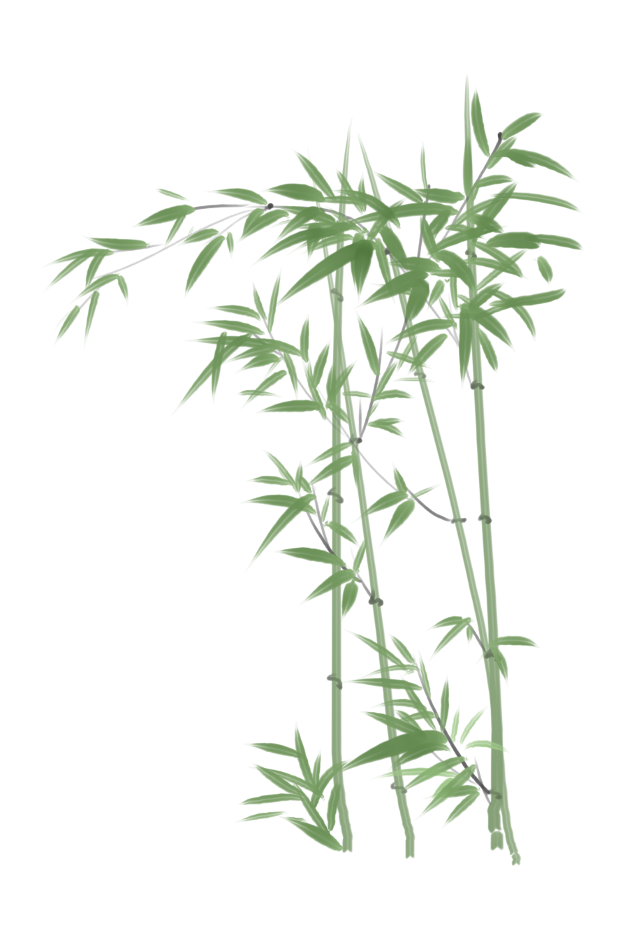

Bài giảng thiết kế bởi Vũ Hồng
LH: FB Vũ Hồng | https://www.facebook.com/vuhong1972 | hongvu7219@gmail.com
Củng cố
và dặn dò
Notes:
Bài giảng được thiết kế bởi: Vũ Hồng LH: FB Vũ Hồng | https://www.facebook.com/vuhong1972/ | hongvu7219@gmail.com

Slide 19
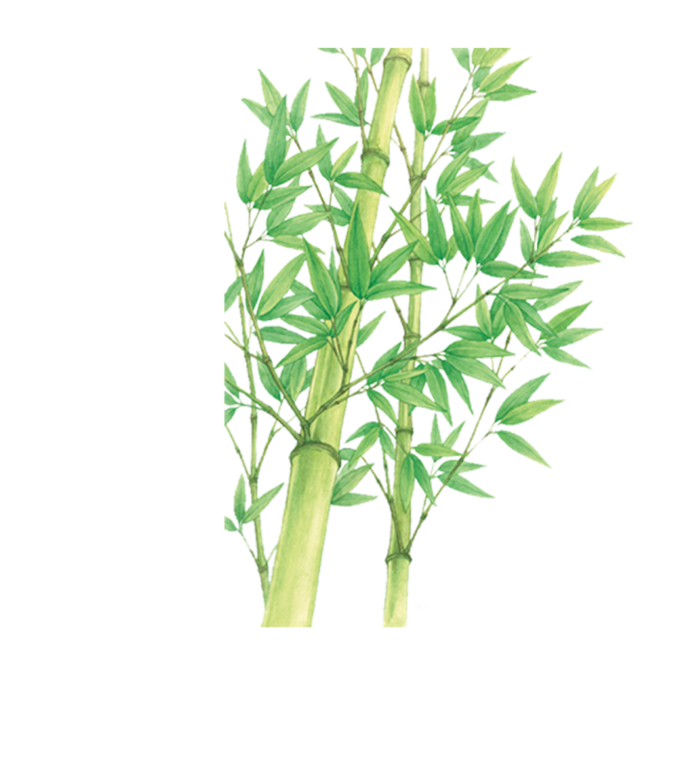

Bài giảng thiết kế bởi Vũ Hồng
LH: FB Vũ Hồng | https://www.facebook.com/vuhong1972 | hongvu7219@gmail.com
Tạm biệt và hẹn gặp lại
Notes:
Bài giảng được thiết kế bởi: Vũ Hồng LH: FB Vũ Hồng | https://www.facebook.com/vuhong1972/ | hongvu7219@gmail.com

